Slide 1

SELAMAT DATANG
Pembelajaran Menarik
Oleh
Assyfa Gina Yustika
(1703020005)
Bimbingan Penyuluhan Islam

Slide 2
Child abuse adalah suatu tindakan kekerasan yang dilakukan oleh orang dewasa yang seharusnya bertanggung jawab terhadap keamanan dan kesejahteraannya, baik itu kekerasan fisik maupun mental yang berakibat pada kerusakan/kerugian lahir dan batin, dan dikhawatirkan akan berpengaruh pada tumbuh kembang anak dimasa depannya
Menurut UU perlindungan anak pasal 13 yang dimaksud kekerasan terhadap anak adalah “Diskriminasi, eksplotasi baik fisik maupun seksual, penelantaran, kekejaman, kekerasan dan penganiayaan, ketidakadilan, dan perlakuan salah lainnya.”

Slide 3
KEKERASAN FISIK
Kekerasan fisik adalah setiap tindakan yang mengakibatkan atau mungkin mengakibatkan kerusakan atau sakit fisik seperti menampar, memeukul, memutar lengan, menusuk, mencekik, ancaman dengan senjata dan pembunuhan
KEKERASAN PSIKOLOGIS
Kekerasan psikologis meliputi perilaku yang ditunjukan untuk mengintimidasi dan menganiyaya, mengancam atau menyalah gunakan wewenang, membatasi keluar rumah, mengawasi, mengambil hak asuh anak-anak, merusak benda-benda anak, mengisolasi, agesi verbal dan menghina konstan.
KEKERASAN SEKSUAL
Kekerasan seksual seperti aktifitas seks yang dipaksa melalui ancama, intimidasi atau kekuatan fisik, memaksa perbuatan seksual yang tidak diinginkan atau memaksa berhubungan seks dengan orang lain
KEKERASAN EKONOMI
Kekerasan ekonomi meliputi tindakan seperti penolakan dana, penolakan untuk berkontibusi finansial, penolakan makanan dan kebutuha dasar, serta mengontrol akses ke perawatan kesehatan dan pekerjaan

Slide 4
Internal
Eksternal
BERASAL DARI DALAM DIRI ANAK
(kondisi dan tingkah laku anak : Anak menderita gangguan perkembangan, gangguan tingkah laku, anak yang memiliki perilaku menyimpang )
KELUARGA /ORANG TUA
(seperti orang tua yang memiliki pola asuh membesarkan anaknya dengan kekerasan atau penganiayaan, orang tua yang stress jadi melampiaskannya ke anak)
LINGKUNGAN
(Misalnya lingkungan yang buruk, terdapat sejarah penelantaran anak, dan tingkat kriminalitas yang tinggi dalam lngkungan )
MASSA
(media ini tentu mempengaruhi penerimaan konsep, sikap, nilai, dan pokok moral)
BUDAYA
Budaya yang masih menganut praktek-praktek dengan pemikiran bahwa status anak yang dianggap rendah sehingga ketika anak tidak dapat mematuhi harapan orag tua maka anak harus dihukum

Slide 5
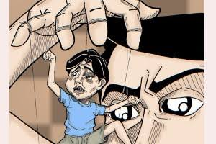
Sementara sanksi bagi orang yang melanggar pasal diatas (pelaku kekerasan/penganiayaan) ditentukan dalam
Pasal 80 UU 35/2014L
Terdapat 4 pasal , setiap pasal memiliki kategori dan hukuman pidana masing-masing
Apabila kekerasan dilakukan oleh orang tuanya sendiri : hukuman ditambah sepertiga dari ketentuan
Pasal 76 C UU 35/2014
tentang penganiayaan anak
Pasal ini diatur khusus dalam yang berbunyi:
“Setiap orang dilarang menempatkan, membiarkan, melakukan, menyuruh melakukan, atau turut serta melakukan Kekerasan terhadap Anak.”

Slide 6
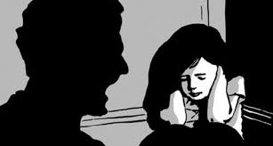
Bagi orang tua : selalu meng-update parenting, melupakan masa lalu dan menyayangi anak.
Bagi masyarakat : peka terharap kekerasan pada anak,
Bagi pemerintah : penyuluhan suami-istri, menindak tegas pelaku dengan hukum
Anak pun harus diberi pelatihan agar dapat menghindari kekerasan : pemahaman dan ajarkan anak untuk menolak segala perbuatan yang tidak senonoh , Pembekalah ilmu bela diri , membentuk mental juga jasmani yang kuat

Slide 7
REHABILITASIF
MENGEMBALIKAN FUNGSI BIOLOGIS TUBUH
MENCEGAH TERJADINYA GANGGUAN FISIK DAN MENTAL LEBIH LANJUT
PENENGANAN MASALAH KEJIWAAN KORBAN DAN PELAKU
PSIKOSOSIAL
KURATIF
MEDIS
PEMERIKSAAN MEDIS
ANAMNESIS
PEMERIKSAAN FISIK
PEMERIKSAAN PENUNJANG
PENATALAKSANAAN MEDIK
MEDIKOLEGAL

Slide 8

Perlindungan anak adalah usaha mengadakan kondisi dan situasi yang memungkinkan pelaksanaan hak dan kewajiban anak secara manusiawi positif.
KPAI merupakan lembaga Independen Indonesia yang Undang-Undang Nomor 23 tahun 2002 tentang Perlindungan Anak. Dalam rangka meningkatkan efektifitas penyelenggaraan perlindungan anak.

Slide 9
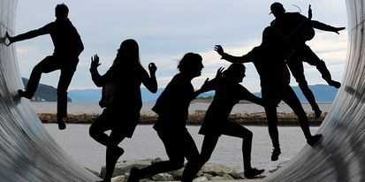
THANK YOU
FOR COMING

